Slide 1
CHÀO MỪNG CÁC EM ĐẾN VỚI TIẾT HỌC!

Slide 2
KHỞI ĐỘNG
PHIẾU BÀI TẬP
Em hãy hoàn thành vào phiếu bài tập.
1. Nối
Tam giác đều
4
1
Hình vuông
5
Lục giác đều
2
Hình chữ nhật
6
Hình thoi
Hình bình hành
3
7
Hình thang cân

Slide 3



2. Em hãy hoàn thiện bảng sau:
Hình | Công thức
 | Chu vi | Diện tích
Hình vuông
Hình chữ nhật
Hình thang cân
Hình bình hành
Hình thoi
C = 4a
S = a²
a
C = (a + b) . 2
S = a . b
a
b
S = $\frac{1}{2}$ (a + b) . h
a
C = a + b + c + d
c
h
b
d
h
a
C = (a + b) . 2
S = a.h
b
S = $\frac{1}{2}$.a.h
h
m
C = a . 4
S = $\frac{1}{2}$.m.n
n
a

Slide 4
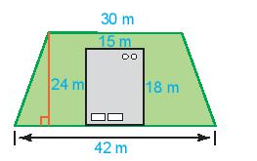

Ví dụ 1
Một ngôi nhà có bãi cỏ bao quanh như hình bên.
a) Hãy tính diện tích bãi cỏ.
b) Nếu một túi hạt giống cỏ gieo vừa đủ trên 33 m² đất, thì cần bao nhiêu túi hạt giống để gieo hết bãi cỏ?
Giải.
Diện tích cả bãi cỏ và khu đất làm nhà là:
$\frac{1}{2}\left( 30+42\right). 24=864$ (m²).
Diện tích khu đất làm nhà là:
15.18 = 270 (m²)
Diện tích cả bãi cỏ là: 864 – 270 = 594 (m²)
Để gieo hết bãi cỏ thì cần số túi hạt giống là: 594 : 33 = 18 (túi).

Slide 5
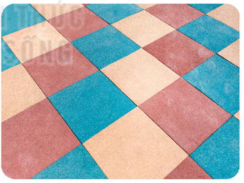
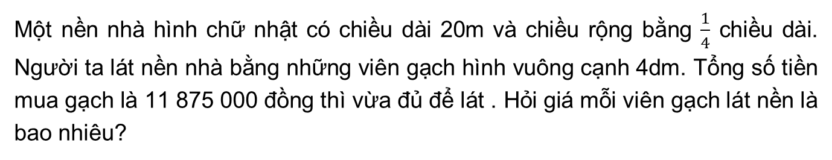
Ví dụ 2
Một nền nhà hình chữ nhật có chiều dài 20m và chiều rộng bằng $\frac{1}{4}$ chiều dài. Người ta lát nền nhà bằng những viên gạch hình vuông cạnh 4dm. Tổng số tiền mua gạch là 11 875 000 đồng thì vừa đủ để lát . Hỏi giá mỗi viên gạch lát nền là bao nhiêu?
Giải
Chiều rộng của nền nhà là: $\frac{1}{4}$ . 20 = 5 (m).
Diện tích nền nhà hình chữ nhật là:
20.5 = 100 (m²)
Đổi 4dm = 0,4m.
Diện tích một viên gạch lát nền là:
0,4 . 0,4 = 0,16 (m²).
Số viên gạch dùng để lát nền là:
100 : 0,16 = 625 (viên)
Giá mỗi viên gạch lát nền là:
11 875 000 : 625 = 19 000 (đồng.)

Slide 6

BÀI TẬP
Dạng 1: Vẽ hình
4.23.
a) Vẽ hình vuông có cạnh 5cm
b) Vẽ hình chữ nhật có chiều dài 4cm, chiều rộng 2cm.
c) Vẽ hình tam giác đều có cạnh 3cm.
Em hãy nêu lại các bước vẽ hình vuông.
Em hãy nêu lại các bước vẽ hình chữ nhật
Em hãy nêu lại các bước vẽ hình tam giác đều.

Slide 7
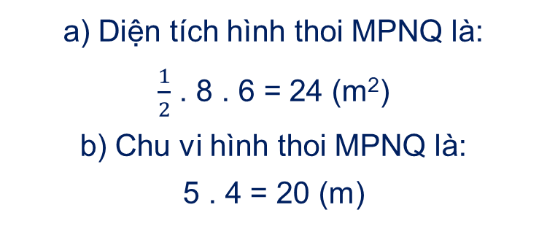
Dạng 2. Tính chu vi và diện tích các hình
4.24. Cho hình thoi MNPQ như hình dưới MN = 8cm; PQ = 6 cm.
P
a) Tính diện tích hình thoi MNPQ.
N
b) Biết MP = 5 cm, tính chu vi của hình thoi MNPQ.
M
Giải.
Q
a) Diện tích hình thoi MPNQ là:
$\frac{1}{2}$ . 8 . 6 = 24 (m²)
b) Chu vi hình thoi MPNQ là:
5 . 4 = 20 (m)

Slide 8
Hoạt động nhóm
Hoạt động
nhóm
(8 phút)
Mỗi thành viên suy nghĩ, làm bài trong 4 phút vào phiếu học tập
Thể lệ
Thảo luận nhóm và viết đáp án trong 4 phút
Cá nhân
Bài của nhóm
Cá nhân
Cá nhân
Cá nhân

Slide 9
THẢO LUẬN NHÓM
Hình thức: Kĩ thuật khăn trải bàn
Thơi gian: 4 phút
Cá nhân
Cá nhân
Bài của nhóm
Cá nhân
Cá nhân

Slide 10
4.25. Một mảnh giấy hình chữ nhật có diện tích 96 cm². Một cạnh có độ dài là 12 cm. Tính chu vi của mảnh giấy đó.
Giải.
Độ dài cạnh còn lại của mảnh giấy hình chữ nhật là:
96 : 12 = 8 (cm)
Chu vi của mảnh giấy là:
2.(8 + 12) = 40 (cm)
Vậy chu vi của mảnh giấy là 40 cm.

Slide 11
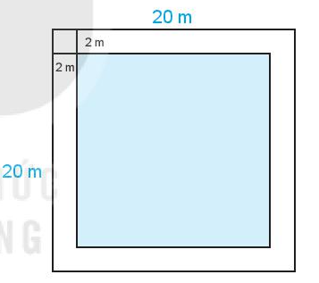
4.26. Một mảnh vườn hình vuông có cạnh là 20 m. Người ta làm một lối đi xung quanh vườn rộng 2m thuộc đất của vườn. Phần đất còn lại dùng để trồng trọt. Tính diện tích trồng trọt của mảnh vườn.
Giải.
Phần còn lại để trồng trọt là hình vuông có cạnh:
20 - 2 - 2 = 16 (m)
Diện tích trồng trọt của mảnh vườn là:
16 . 16 = 256 (m²)
Vậy diện tích trồng trọt của mảnh vườn là 256 m²

Slide 12
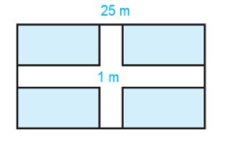
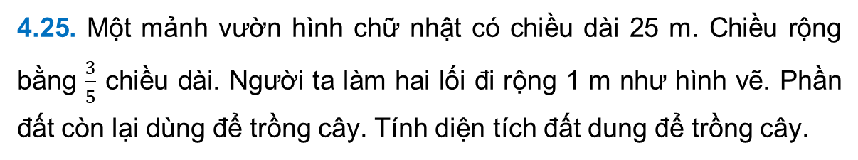
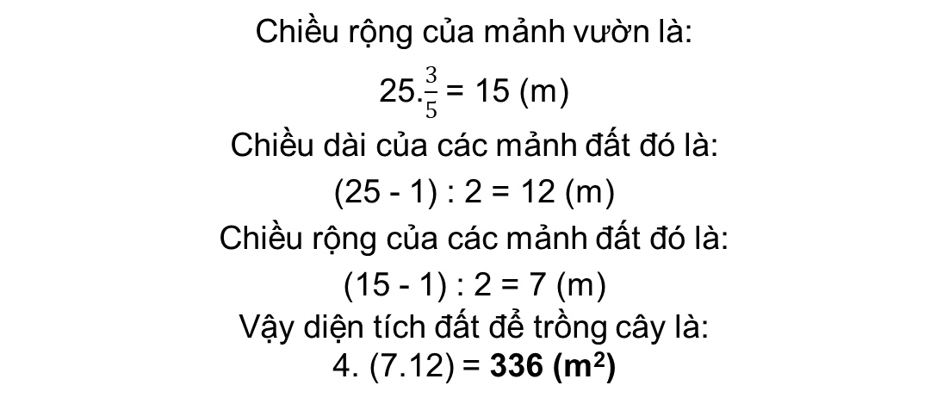
4.25. Một mảnh vườn hình chữ nhật có chiều dài 25 m. Chiều rộng bằng $\frac{3}{5}$ chiều dài. Người ta làm hai lối đi rộng 1 m như hình vẽ. Phần đất còn lại dùng để trồng cây. Tính diện tích đất dung để trồng cây.
Giải.
Chiều rộng của mảnh vườn là:
25.$\frac{3}{5}$ = 15 (m)
Chiều dài của các mảnh đất đó là:
(25 - 1) : 2 = 12 (m)
Chiều rộng của các mảnh đất đó là:
(15 - 1) : 2 = 7 (m)
Vậy diện tích đất để trồng cây là:
4. (7.12) = 336 (m²)

Slide 13



Slide 14

Câu 1: Hình có 4 cạnh bằng nhau và bốn góc bằng nhau là hình gì?
A. Hình chữ nhật
B. Hình vuông
C. Hình bình hành
D. Hình thoi

Slide 15


Câu 2. Công thức tính diện tích hình thang cân?
A. S = a . b
B. S = a²
C. S = $\frac{1}{2}$(a + b).h
D. S = $\frac{1}{2}$ . a .h

Slide 16
Câu 3. Tính diện tích hình bình hành có độ dài một cạnh bằng 10cm và chiều cao tương ứng bằng 4cm
A. 28cm
B. 40cm
C. 14cm²
D. 40 cm²

Slide 17
Câu 4. Tam giác cân có mấy đường chéo bằng nhau?
A. 0
B. 1
C. 2
D. 3

Slide 18
HƯỚNG DẪN VỀ NHÀ
1. Nhiệm vụ cá nhân
- Học thuộc kĩ lại các công thức tính chu vi, diện tích các hình.
- Xem trước các bài tập Ôn tập chương IV.
- Làm trước các bài tập 4.30; 4.31; 4.32; 4.33; 4.35.
2. Nhiệm vụ theo tổ
- Thiết kế sơ đồ tư duy theo sáng tạo riêng của mỗi nhóm để tổng hợp kiến thức từ Bài 18 -> Bài 20 trình bày ra giấy A0 hoặc A1 và báo cáo vào buổi học sau.

Slide 19
CẢM ƠN CÁC BẠN ĐÃ CHÚ Ý BÀI GIẢNG!

